Slide 1
PSAK 1
PENYAJIAN LAPORAN KEUANGAN
REVISI 2013 (Bag-1)

Slide 2


TUJUAN
Dasar-dasar bagi penyajian laporan keuangan bertujuan umum (general purpose financial statements) agar dapat dibandingkan dengan periode sebelumnya dan entitas lain.
Pernyataan ini mengatur:
  persyaratan bagi penyajian laporan keuangan
  struktur laporan keuangan
  persyaratan minimum
  isi laporan keuangan.
PSAK 1

Slide 3


RUANG LINGKUP
Entitas menerapkan Pernyataan ini dalam penyusunan dan penyajian laporan keuangan bertujuan umum sesuai dengan Standar Akuntansi Keuangan.
Pernyataan ini tidak berlaku bagi penyusunan dan penyajian laporan keuangan entitas syariah.
PSAK 1

Slide 4
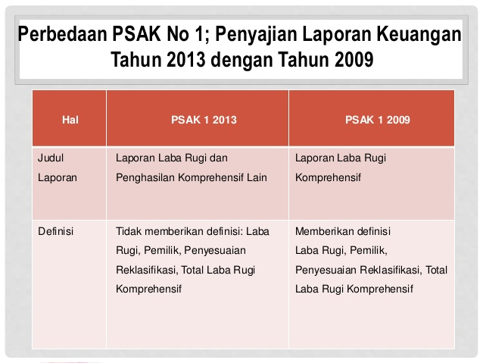
PSAK No.1 (SAK 2013 vs SAK 2009)

Slide 5
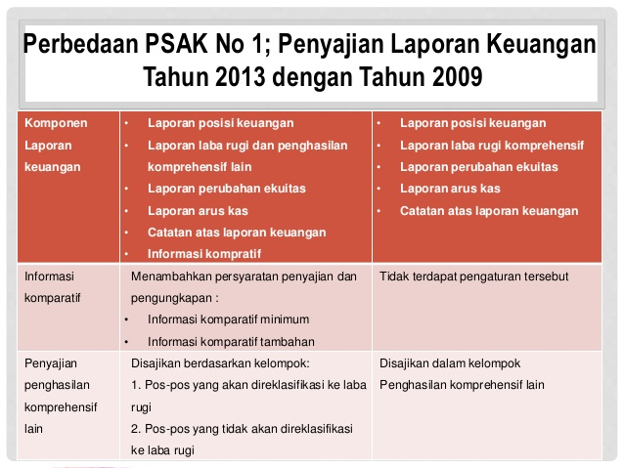
PSAK No.1 (SAK 2013 vs SAK 2009)

Slide 6
Latar Belakang Perubahan
Perbaikan dengan penggunaan istilah yang lebih tepat
Pengaruh perkembangan PSAK lain yang belum dikeluarkan tahun 2009
Mengikuti perubahan terakhir IAS 1 tahun 2010 : pemisahaan penghasilan komprehensif lain dan penyajian informasi komparatif.
Efektif berlaku 1 Januari 2015, tidak ada penerapan dini.

Slide 7
PERUBAHAN PSAK 1 TAHUN 2013
Judul Laporan Laba Rugi Komprehensif menjadi Laporan Laba Rugi dan Penghasilan Komprehensif Lain.
Informasi komparatif minimun dan tambahan
Pemisahan penghasilan komprehensif lain termasuk juga pajak terkait :
  Akan direklasifikasi ke laporan laba rugi periode berikutnya
  Tidak akan direklasifikasi ke laporan laba rugi.
Tambahan definisi : laba rugi, pemilik, material, lenyesuaian reklasifikasi, tidak praktis, total penghasilan komprehensif
Sinkronisasi dengan terbitnya PSAK lain:
  PSAK 65 Konsolidasian, PSAK 4 Laporan Keuangan Tersendiri
  PSAK 15 Investasi pada Asosiasi dan Ventura Bersama
  PSAK 68 Pengukuran Nilai Wajar

Slide 8
PERUBAHAN PSAK 1 TAHUN 2015
Berlaku efektif 1 Januari 2017
Amandemen PSAK 1: Penyajian Laporan Keuangan tentang Prakarsa Pengungkapan tentang Prakarsa Pengungkapan
Amandemen PSAK 1 memberikan klarifikasi terkait penerapan persyaratan materialitas, fleksibilitas urutan sistematis catatan atas laporan keuangan dan pengidentifikasian kebijakan akuntansi signifikan.
  Materialitas dan penggabungan – tidak mengaburkan, persyaratan material, persyaratan pengungkapan PSAK
  Informasi yang disajikan – dapat dipisahkan, penjelasan sub total, pemisahan informasi bagian dari OCI atas entitas asosiasi dan ventura bersama
  Struktur catata atas laporan keunagan – fleksibel
  Pengungkapan kebijakan akuntansi – menghapus panduan mengidentifikasi kebijakan akuntansi
Amandemen PSAK 1 ini juga mengakibatkan amandemen terhadap PSAK (consequential amendment) sebagai berikut:
  PSAK 3: Laporan Keuangan Interim; PSAK 5: Segmen Operasi
  PSAK 60: Instrumen Keuangan: Pengungkapan PSAK 62: Kontrak Asuransi

Slide 9
MATRIK PERUBAHAN PSAK 1 TAHUN 2013
Hal | PSAK 1 2013 | PSAK 2009
Judul Laporan | Laporan Laba Rugi dan Penghasilan Komprehensif Lain | Laporan Laba Rugi Komprehensif
Definisi | Memberikan definisi Laba rugi, Pemilik, material, Penyesuaian Reklasifikasi, tidak praktis, Total penghasilan Komprehensif | Tidak memberikan definisi tersebut
Komponen Laporan keuangan | Laporan posisi keuangan Laporan laba rugi dan penghasilan komprehensif lain Laporan perubahan ekuitas Laporan arus kas Catatan atas laporan keuangan Informasi kompratif | Laporan posisi keuangan Laporan laba rugi komprehensif Laporan perubahan ekuitas Laporan arus kas Catatan atas laporan keuangan
Informasi komparatif | Menambahkan persyaratan penyajian dan pengungkapan : Informasi komparatif minimum Informasi komparatif tambahan | Tidak terdapat pengaturan tersebut
Penyajian penghasilan komprehensif lain | Disajikan berdasarkan kelompok: 1. Pos-pos yang akan direklasifikasi ke laba rugi 2. Pos-pos yang tidak akan direklasifikasi ke laba rugi | Disajikan dalam kelompok Penghasilan komprehensif lain

Slide 10
Perbedaan dengan PSAK 1 dengan IAS 1
Ruang lingkup – tidak berlaku untuk entitas Syariah (par 2)
Menghilangkan kemungkinan penggunaan untuk entitas sektor publik (par 5)
Tambahan aturan regulator pasar modal sbagai suatu acuan untuk entitas yang berada di bawah pengawasanya dalam definisi SAK (par 7)
Menghilangkan kalimat memperkenankan entitas menggunakan judul lain untuk komponen laporan keuangan – untuk keseragaman (par 10)
Tanggung jawab laporan keuangan – karena peraturan hanya mengatur untuk sebagian entitas.
Perbedaan fomart, aset tetap setelah aset lancar dan ekuitas setelah liabilitas
Penyimpangan dari SAK tidak diadopsi karena tidak sesuai konteks Indonesia
Aset biolojik
Tanggal efektif, ketentuan transisi dan penarikan IAS 1 2003.

Slide 11
PERUBAHAN PSAK 1 TAHUN 2009
Laporan Posisi Keuangan
Nama menjadi Laporan Posisi Keuangan (Neraca), tambahan neraca untuk sinkronisasi dengan regulasi di Indonesia
Perubahan definisi seperti kewajiban menjadi liabilitas dan hak minoritas menjadi kepentingan nonpengendali (non-controlling interest)
Penyajian kepentingan non pengendali sebagai bagian ekuitas dan bagian laba bukan sebagai pengurang laba→ LK konsolidasian
Laporan keuangan awal periode (dr periode sajian komparatif) untuk penyajian retroaktif → perubahan kebijakan dan koreksi kesalahan
Minimum line item Penyajian Neraca → Properti Investasi, Investasi dengan menggunakan metode ekuitas, Aset yang dimiliki untuk dijual, Pajak tangguhan, Pajak kini, dll
Urutan penyajian laporan keuangan dalam ilustrasi menurut PSAK 1 berbeda dengan IAS 1 (Aset tidak lancar di atas)

Slide 12
PERUBAHAN PSAK 1 TAHUN 2009
Laporan Laba Rugi
Laporan Laba rugi → Laporan Laba Rugi Komprehensif.
Penyajian laporan laba rugi dengan memasukkan unsur laba komprehensif.
Penyajian laba rugi komprehensif dengan alternatif digabung atau dalam bentuk dua laporan
Laba dialokasikan untuk pemegang saham minoritas dan mayoritas
Ketentuan minimum item dalam laporan laba rugi → Pendapatan, Biaya keuangan, Beban pajak, pendapatan investasi asosiasi, Pendapatan komprehensif, dll
Klasifikasi beban berdasarkan fungsi dan sifat, jika disajikan berdasarkan fungsi ada pengungkapan berdasarkan sifat
Penyajian “pos luar biasa / extraordinary item” tidak diperkenankan lagi.

